Slide 1


СТРУКТУРНОЕ ПОДРАЗДЕЛЕНИЕ ДОПОЛНИТЕЛЬНОГО
ОБРАЗОВАНИЯ ДЕТЕЙ
«СТАНЦИЯ ЮНЫХ ТЕХНИКОВ»
ГБОУ СОШ №14
Физкультурно- спортивная
здоровьесберегающая
площадка
«Факел»
г.Жигулевск 2021год
Автор: педагогический
коллектив ФСН, руководитель
площадки тренер-преподаватель
Ибрагимов Р.А.
Руководитель СПДОД СЮТ:
Кивгазова Н.И.
Методист СПДОД СЮТ:
Сафронова Р.Н.
Тел.8(84862)3-50-87
kivgazova50@mail.ru

Slide 2
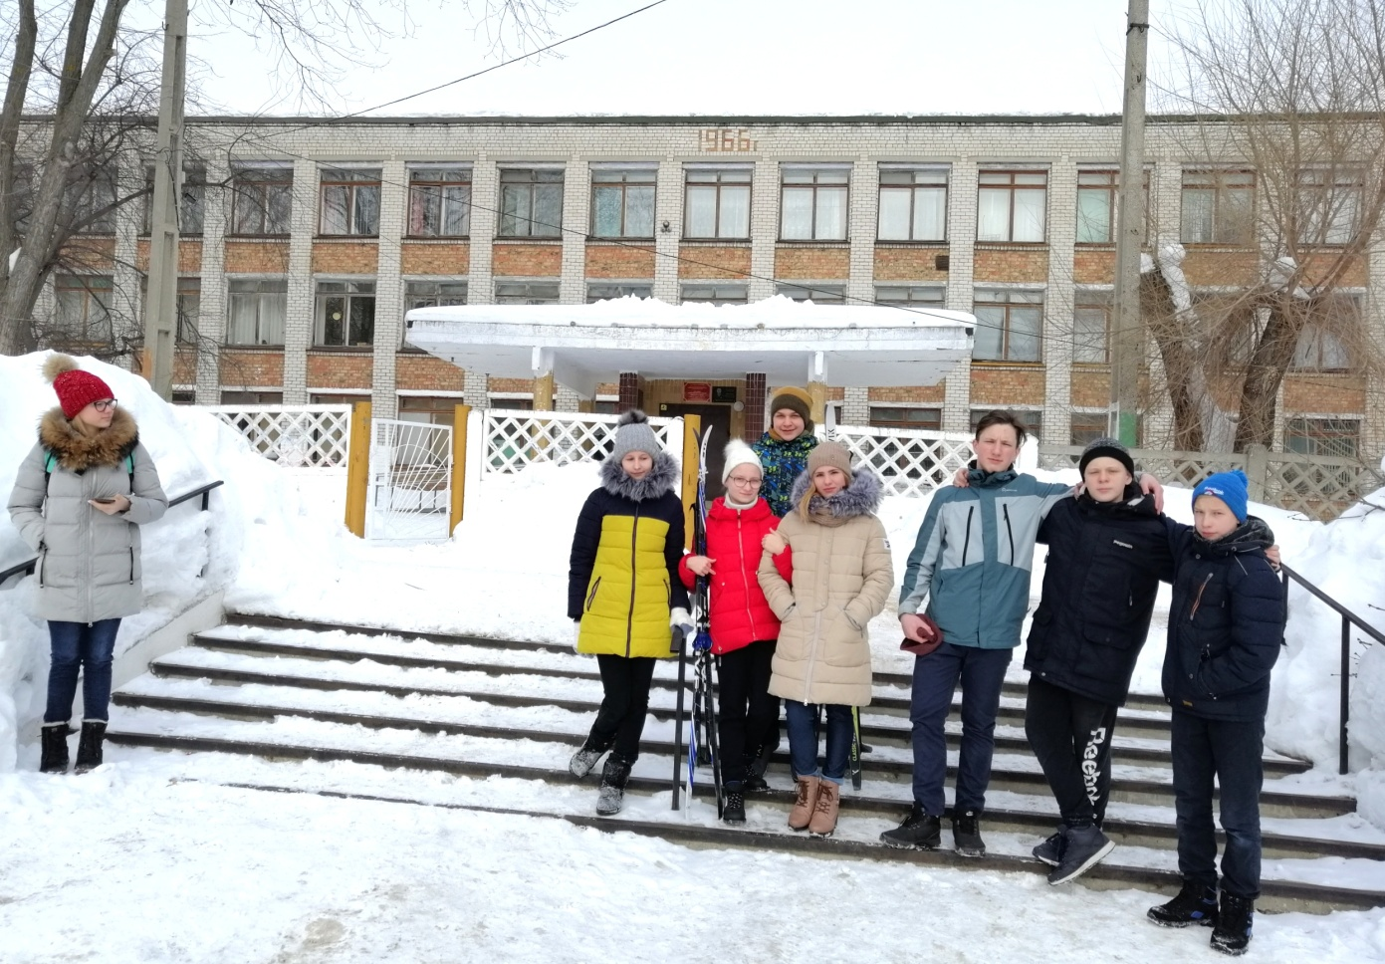
Номинация:№1 «Физкултурно- оздоровительные технологии»
Историческая справка:
10. 1975г- создание Городской станции юных техников.
12.10.2011- Постановление Правительства Самарской области N 576 – переименовано в СПДОД СЮТ ГБОУ СОШ№ 14
29 мая 2015 года-Приказом № 125 от 29.05. 2015 г. по ГБОУ СОШ № 14 «О переименовании учреждения» переименована в Структурное подразделение дополнительного образования детей «станция юных техников» государственного бюджетного общеобразовательного учреждения Самарской области средней общеобразовательной школы N 14 имени полного кавалера ордена Славы Николая Георгиевича Касьянова города Жигулевска городского округа Жигулевск Самарской области

Slide 3
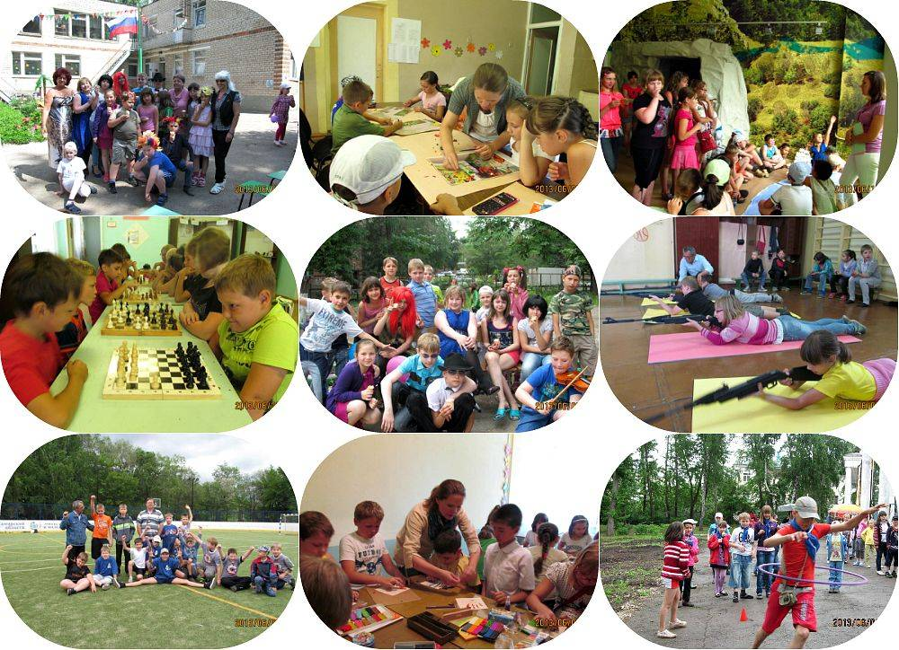
Организация массовой физкультурно-спортивной работы

Slide 4
Организация работы
Площадки «Факел»
в г.о. Жигулевск
Микрорайон Г-1
28 секций
(336 учащихся)
Микрорайон В-1
23 секций
(276 учащихся)
Морквашинский район
20 секций
(240 учащихся)
Всего: работой площадки охвачено 116 секции
1392 учащихся от 5 до 18 лет
Яблоневый овраг
10 секций
(120 учащихся)
Поселок Зольное, Солнечная поляна
6 секций
(72 учащихся)
Центральный район
27 секций
(324 учащихся)
Александровское поле
2 секции
(24 учащихся)

Slide 5

Структура площадки
«Факел»
Футбол
Рукопашный бой
Дзюдо
Плавание
Флорбол
Гиревой спорт
Волейбол
Юный спасатель
Баскетбол
Настольный теннис
Тяжелая атлетика
Самбо
Шахматы
Силовая подготовка

Slide 6
Количественный и возрастной состав занимающихся.
Возраст воспитанников | Учебный год
 | 2018 | 2019 | 2020
5-6 | 83 | 52 | 78
7-9 | 568 | 281 | 189
10-14 | 634 | 749 | 822
15-18 | 191 | 319 | 303
Итого: | 1476 | 1401 | 1392
Охват учащихся физкультурно –спортивной работой стабильно высокий,растет охват детей среднего и старшего возраста;
- большой процент занятости детей на физкультурно - спортивной здоровьесберегающей площадке «Факел», свидетельствует о высоком спросе населения на физкультурно – спортивную работу СПДОД СЮТ.

Slide 7
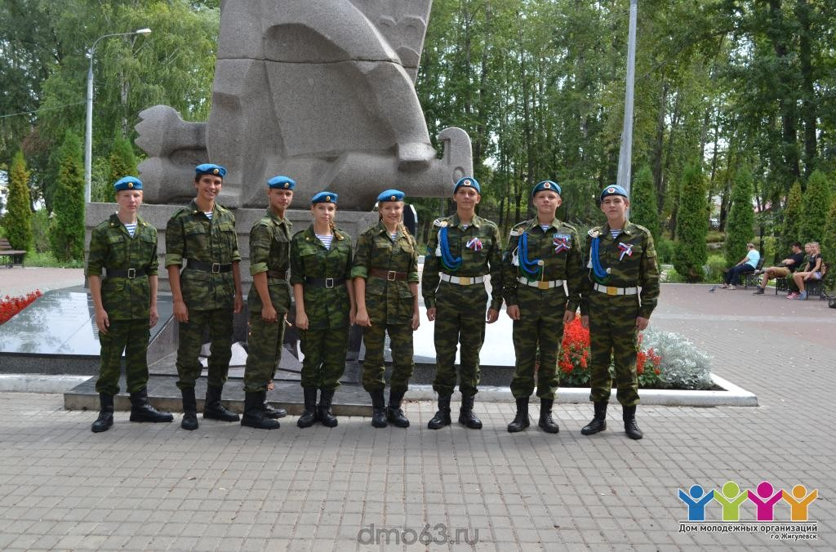
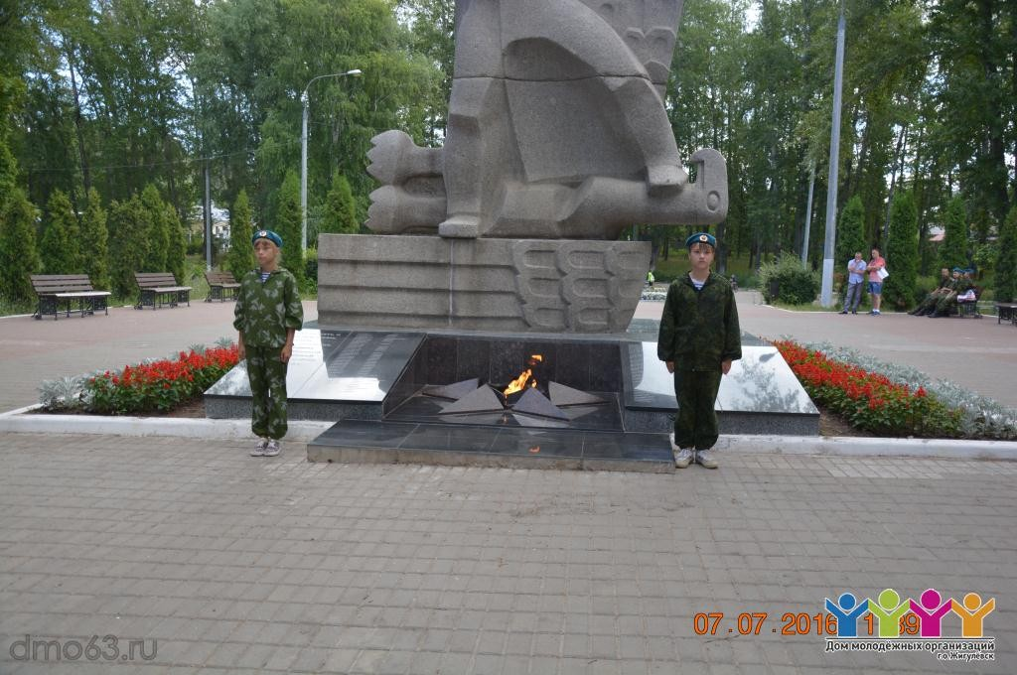
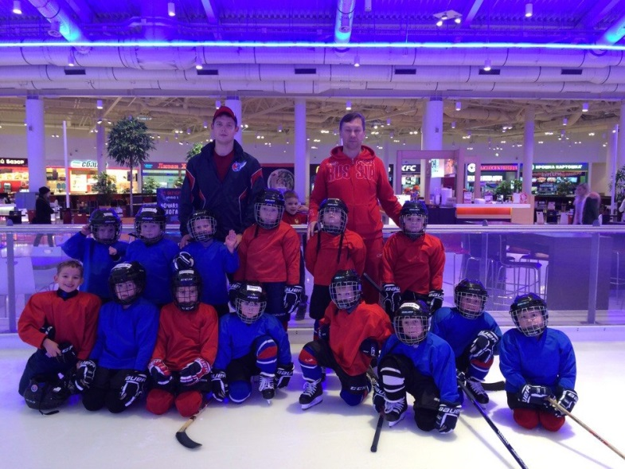
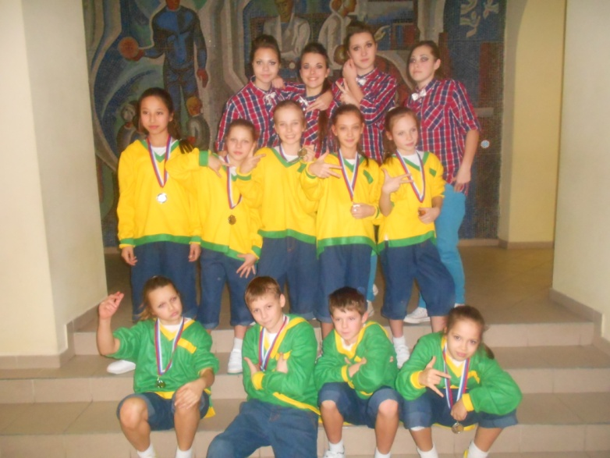
Организация массовой и
физкультурно-спортивной работы:
юный кадет, флорбол,фитнес-аэробика

Slide 8
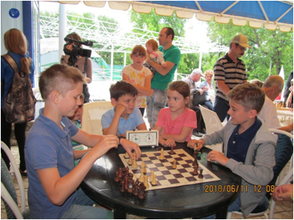
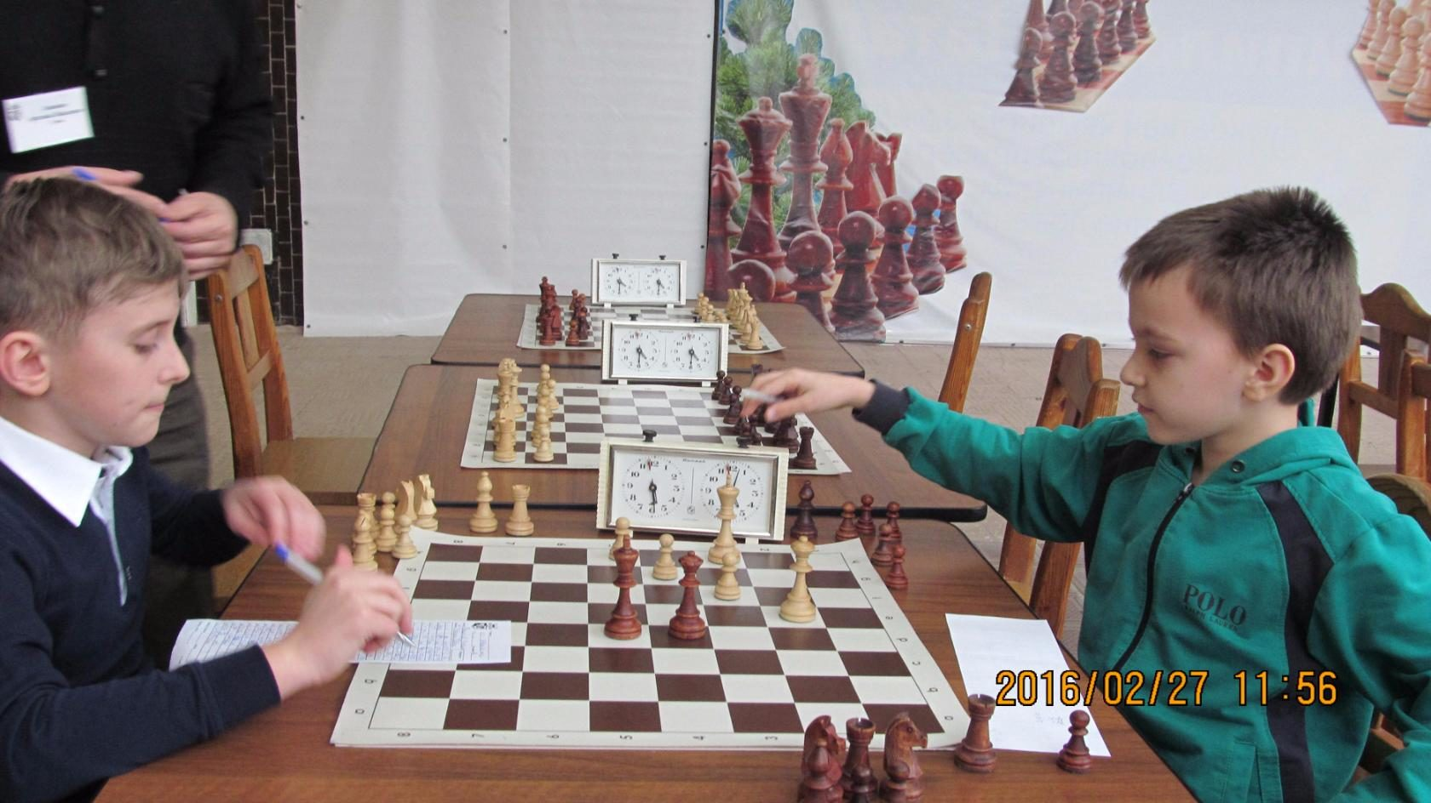
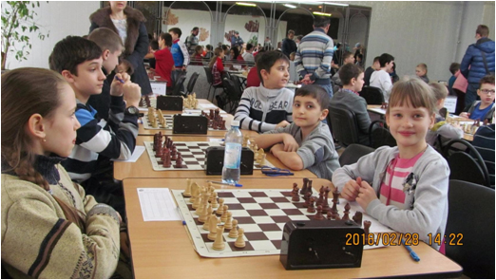
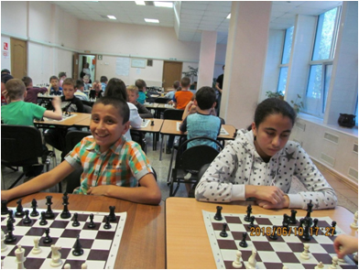
Шахматы

Slide 9
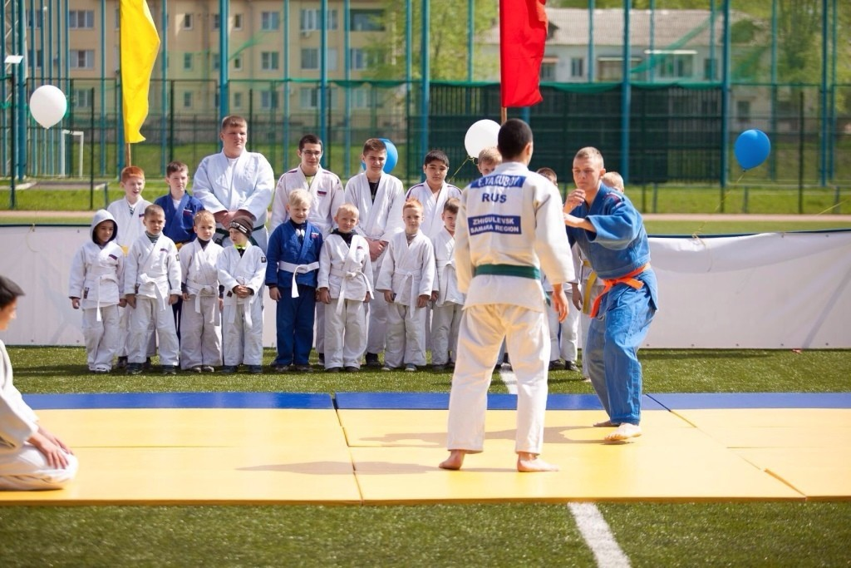
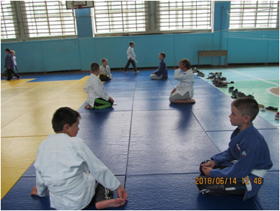
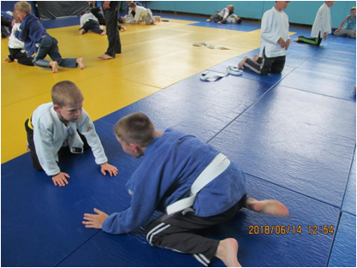
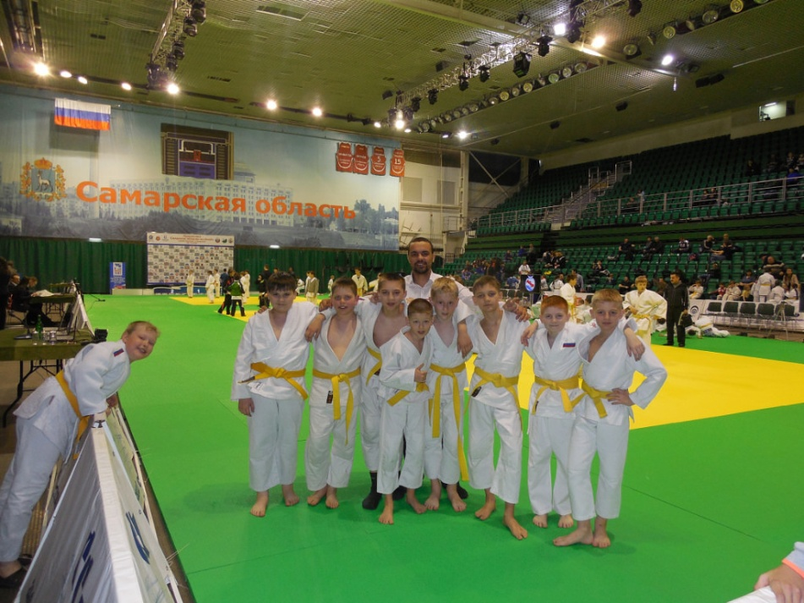
Дзюдо

Slide 10
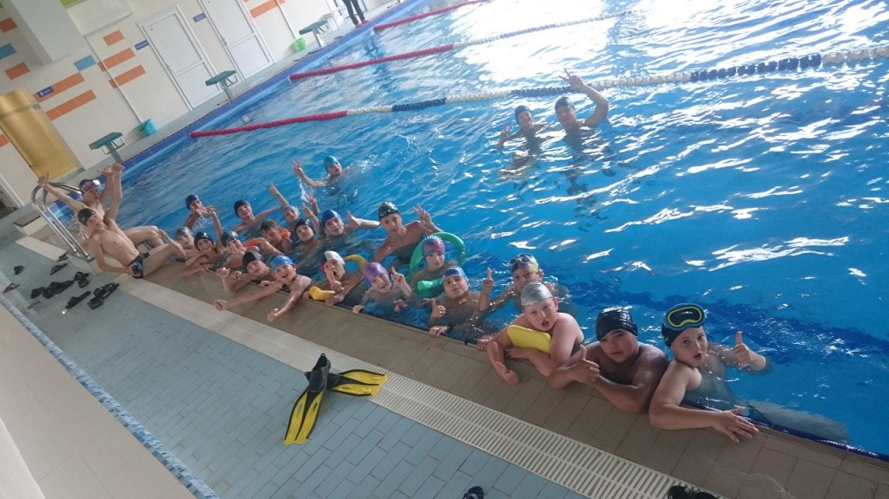
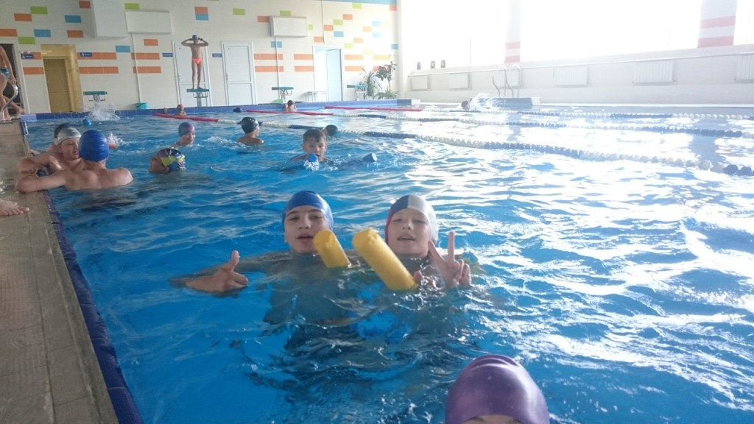
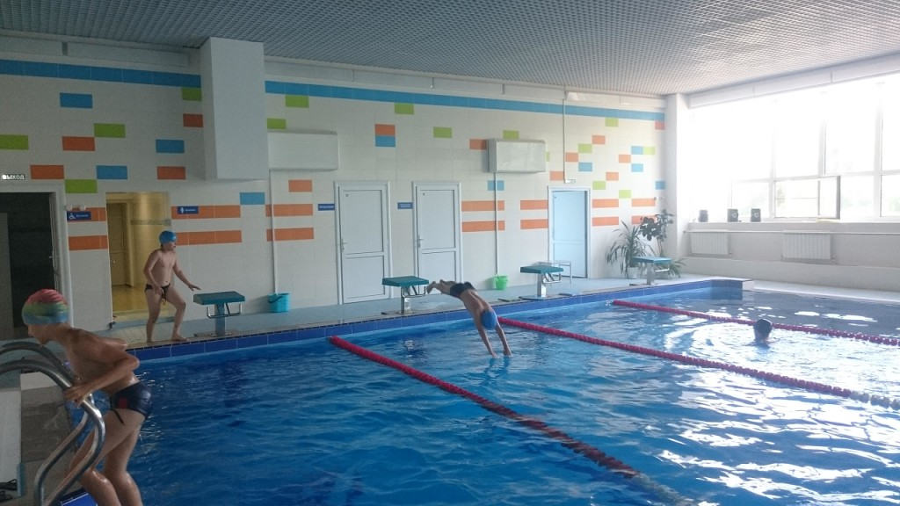
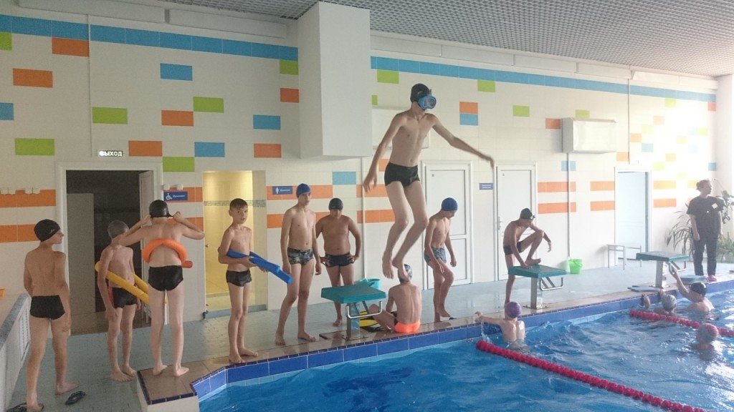
Плавание

Slide 11
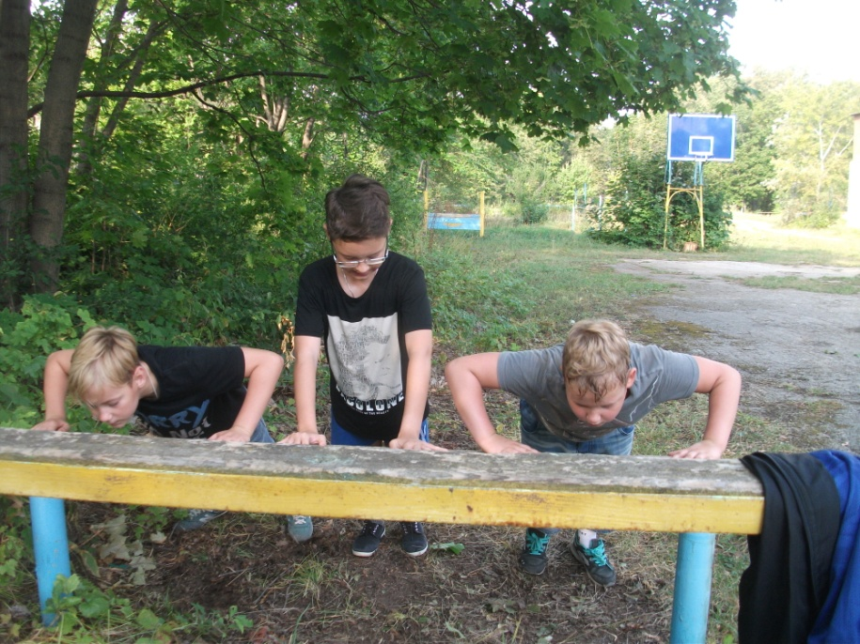
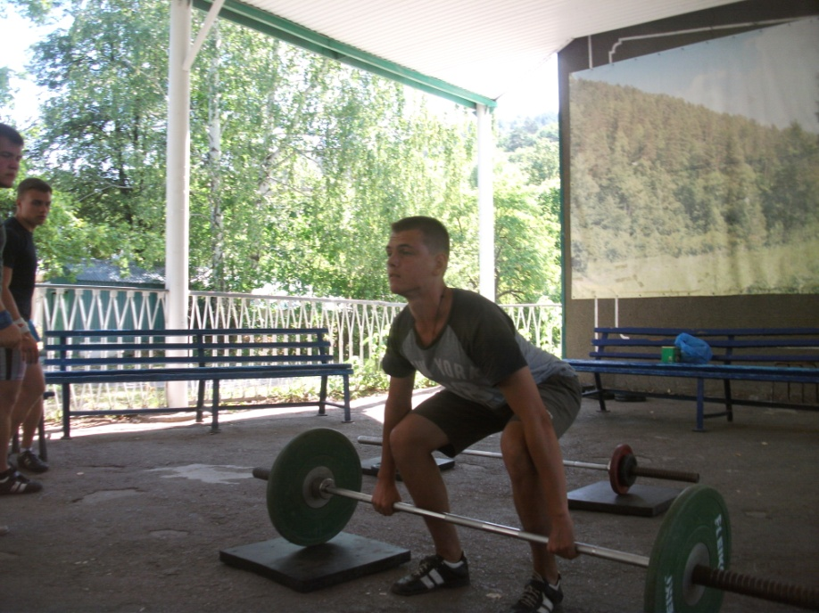
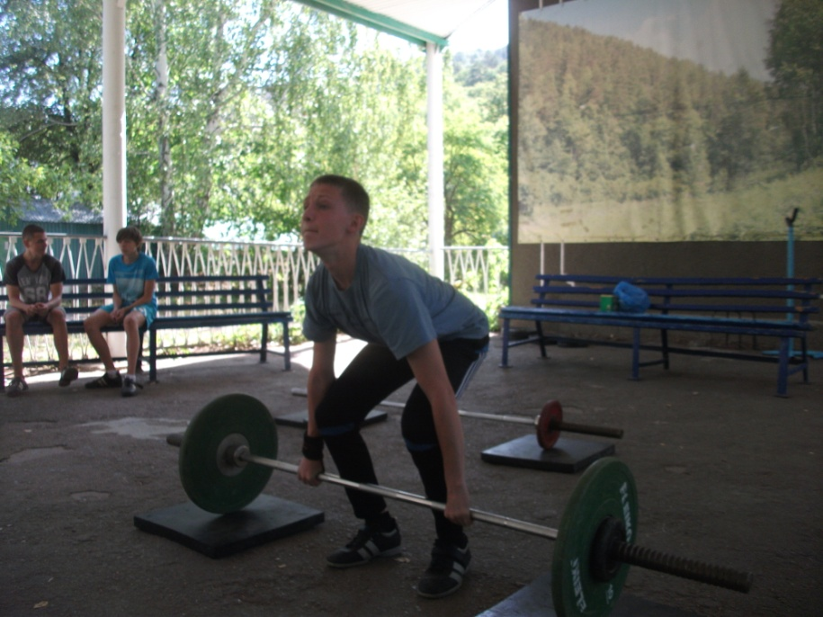
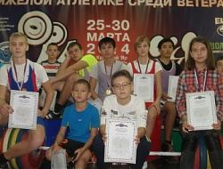
Тяжелая атлетика

Slide 12
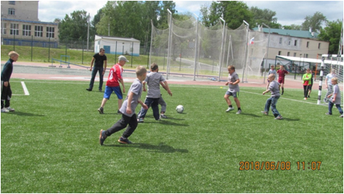
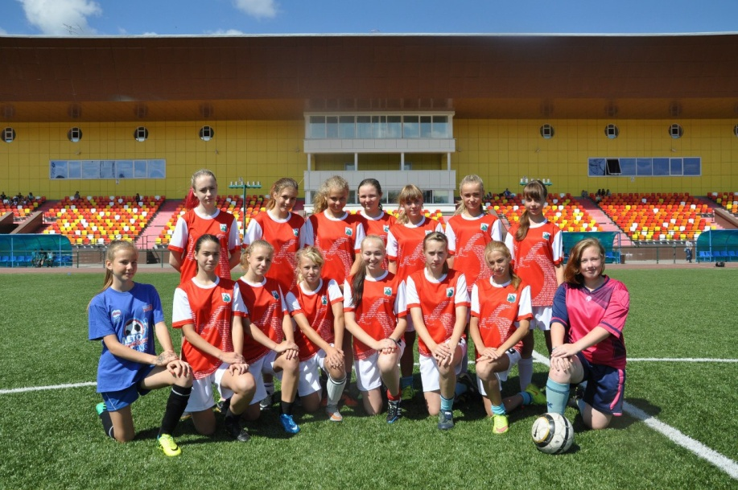
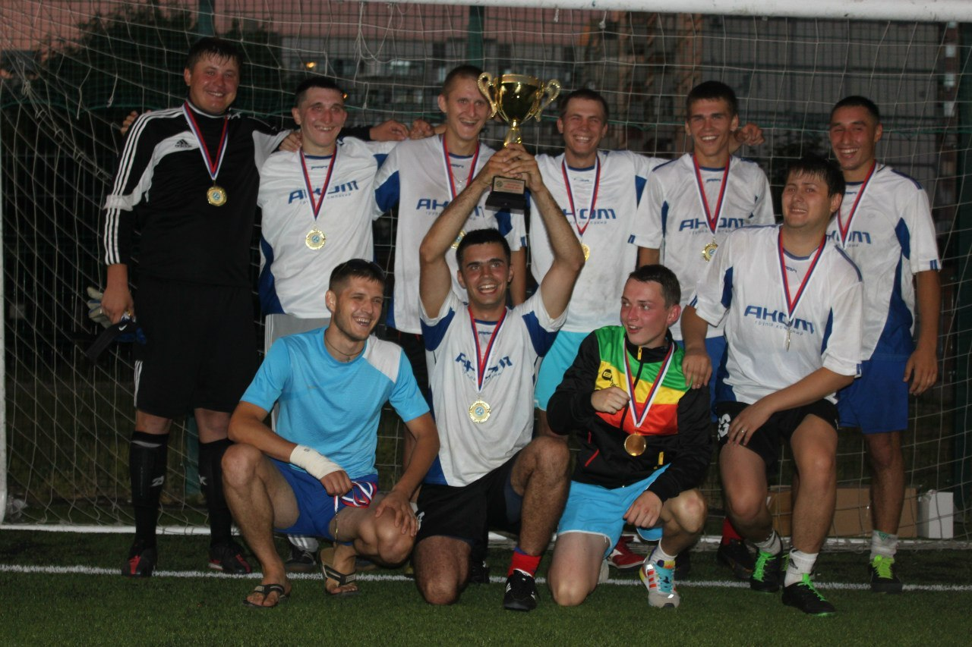
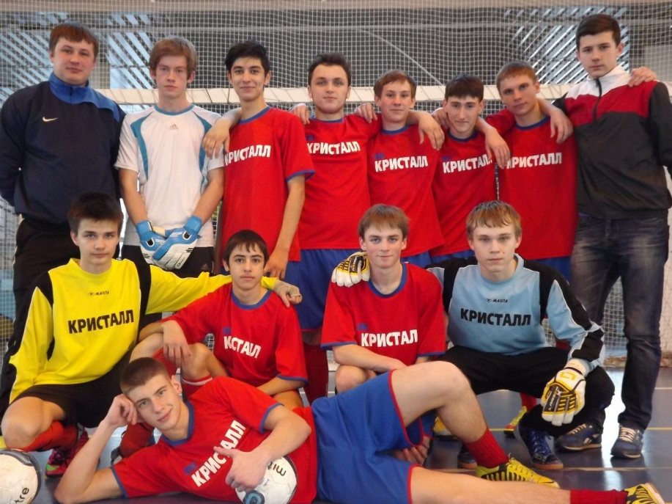
Футбол

Slide 13
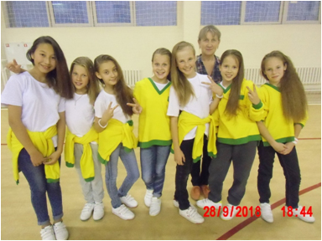
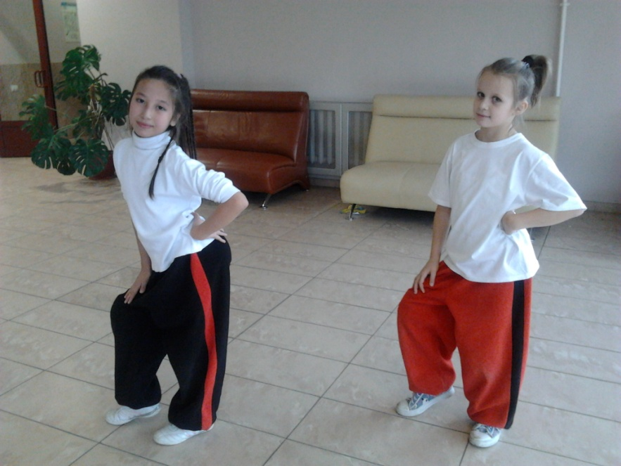
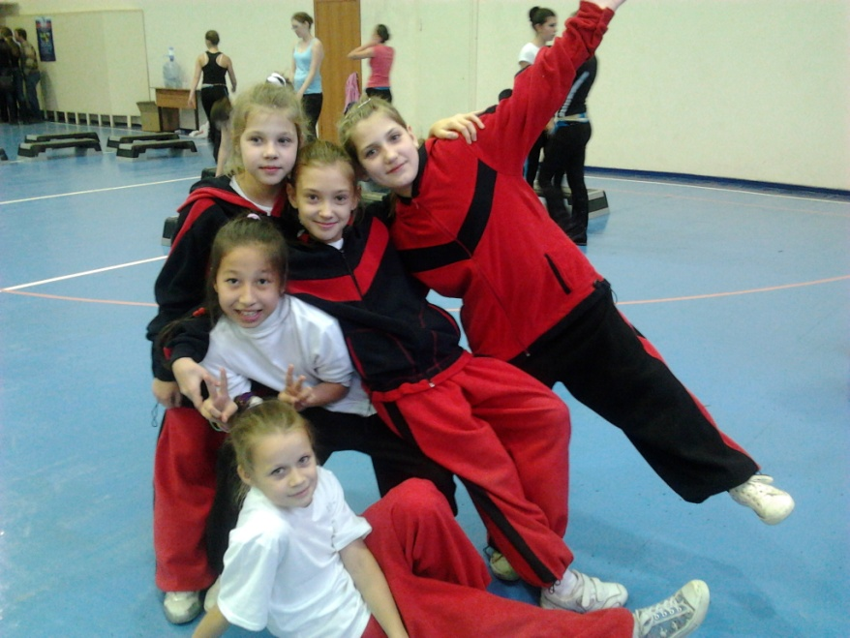
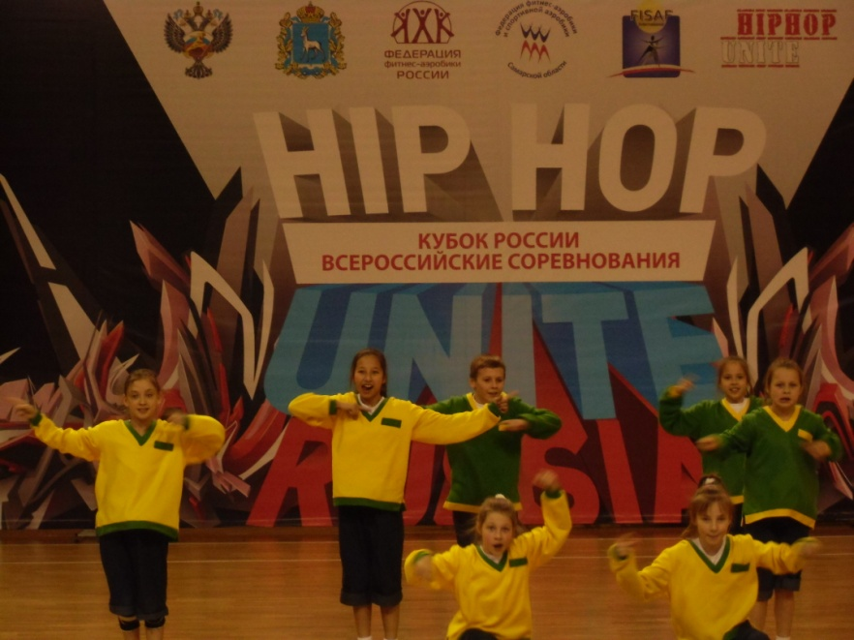
Фитнес - аэробика

Slide 14
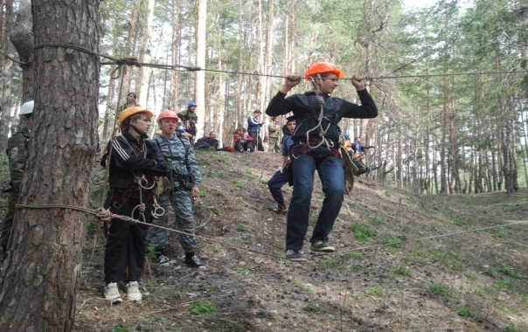
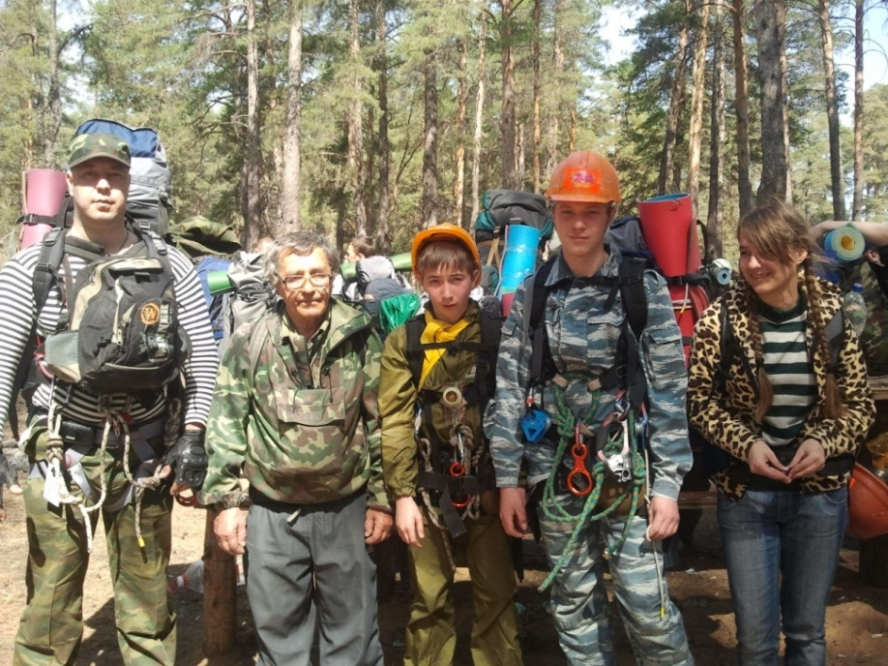
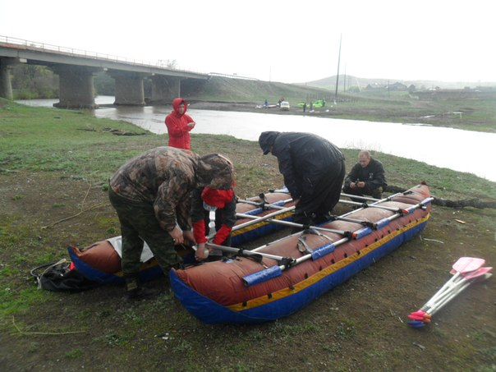
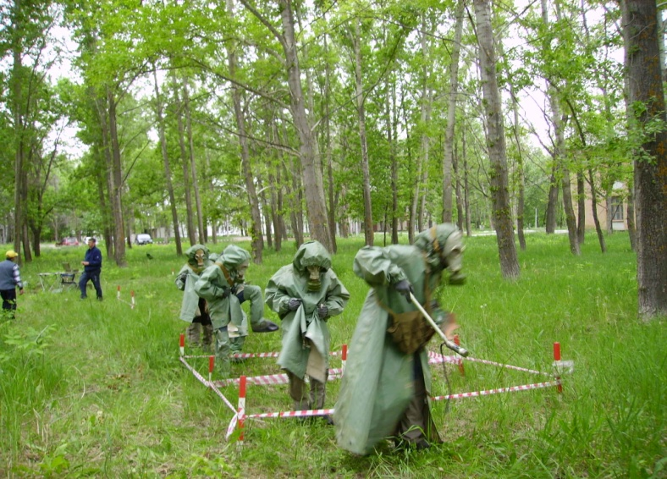
Юный спасатель

Slide 15
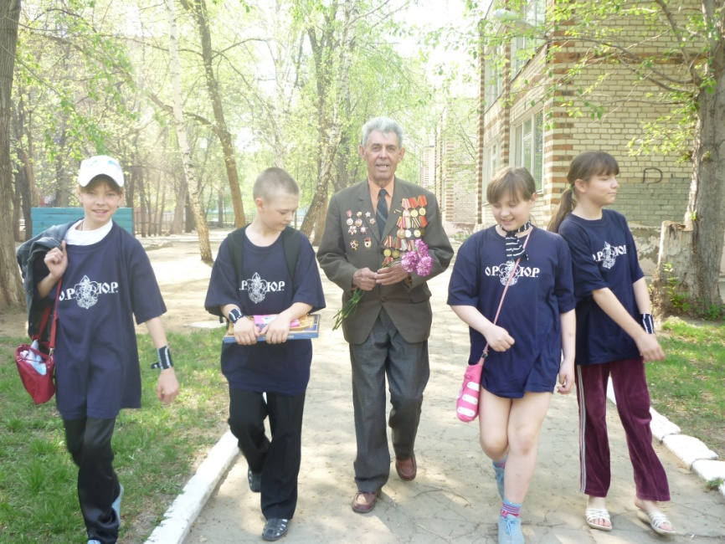
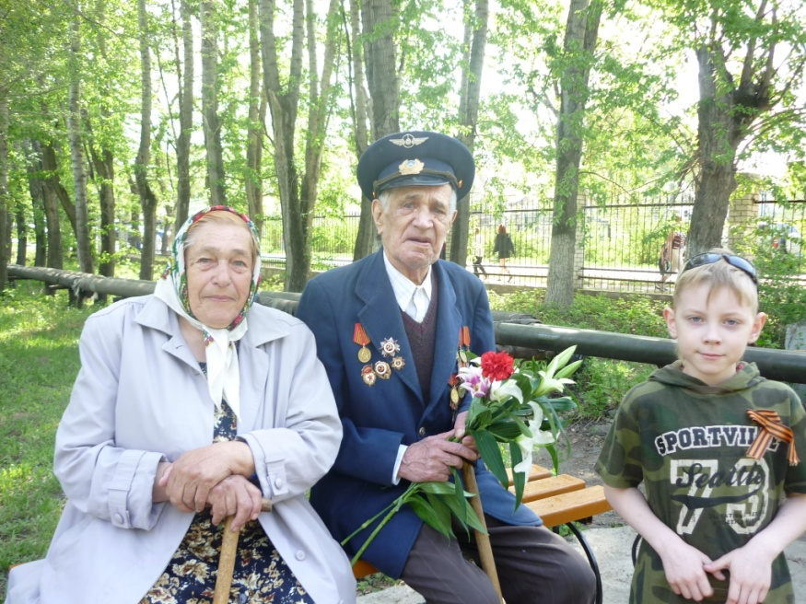
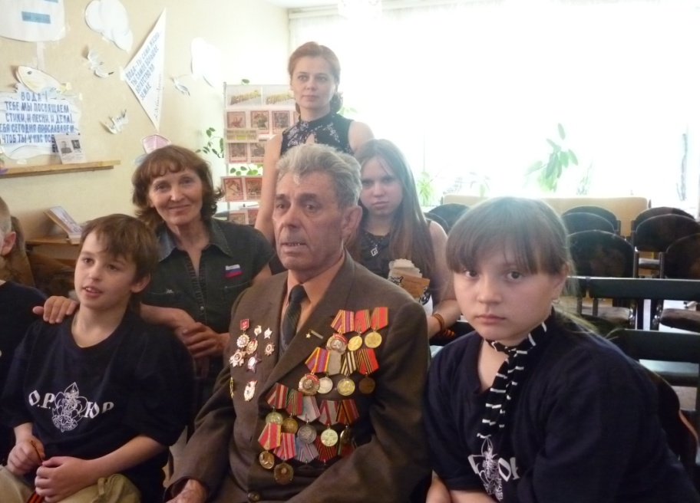
Организация работы с людьми пожилого возраста

Slide 16
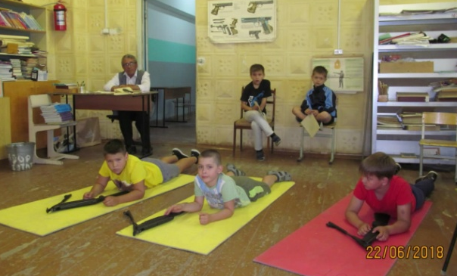
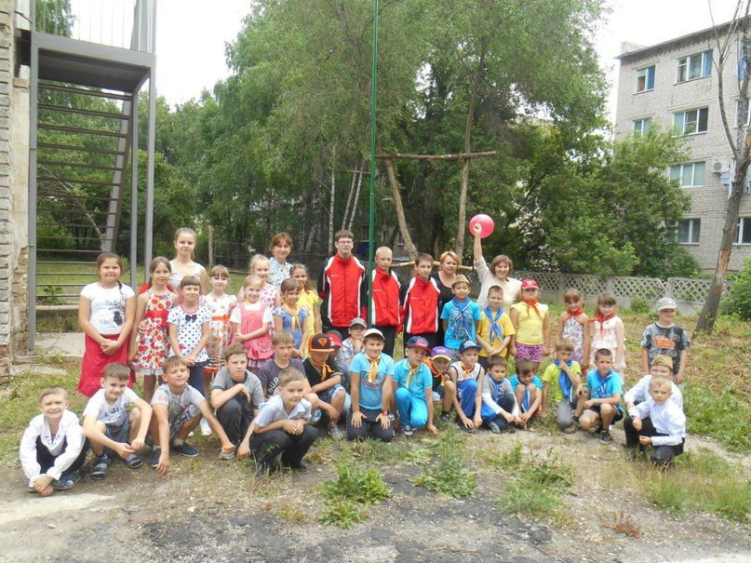
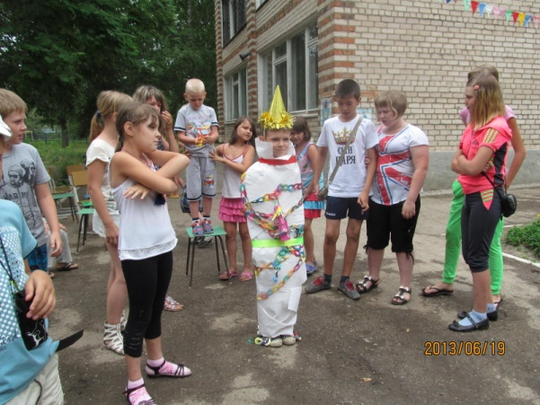
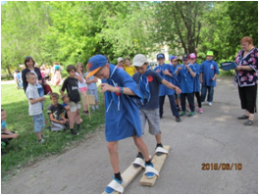
Организация каникулярного отдыха:
- в выездных лагерях ;
- в летнем городском
лагере СПДОД СЮТ
2017г. – «Городок здоровья» 46 человек
2018 г. – «Олимпийский городок» 46человек
2019г. – «Факел» 46 человек

Slide 17
Создание условий для занятий физкультурой и спотртом.
Материально-техническое обеспечение
Материально- техническая база Площадки «Факел» формируется из материально- технической базы СПДОД СЮТ и предоставления, на основе «Соглашений о сотрудничестве», на безвозмездной основе различными учреждениями:
СП ДОД СЮТ: спортивный инвентарь и оборудование.
МАУ стадион «Кристалл»: футбольные поля; сектор для метания ядра; прыжков в длину; беговая дорожка с препятствиями; фитнес зал; кабинет для шахмат.
МБУ ДМО: спортивный зал.
МАУ спорт комплекс«Атлант»:спорт залы; ворота.
МБУК ДК: стадион; зал теннисный; зал по тяжелой атлетике; кабинет для игры в шахматы.
ГБОУ СОШ, интернаты: спортивные залы; площадки; хоккейные корты.

Slide 18
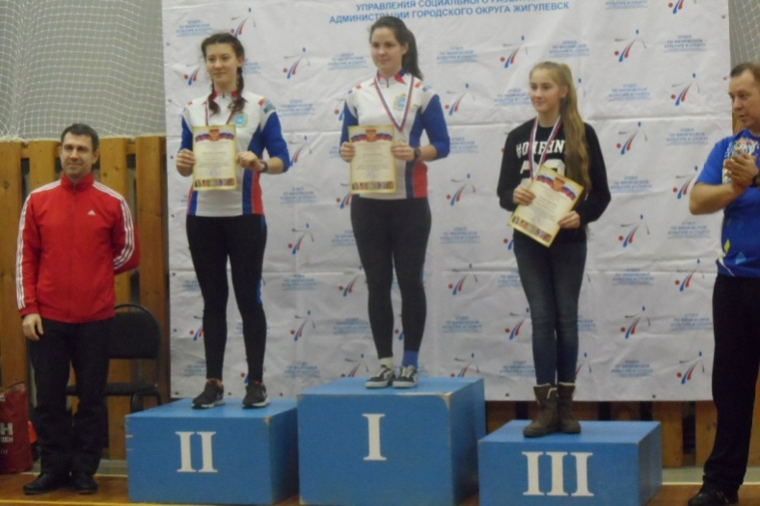
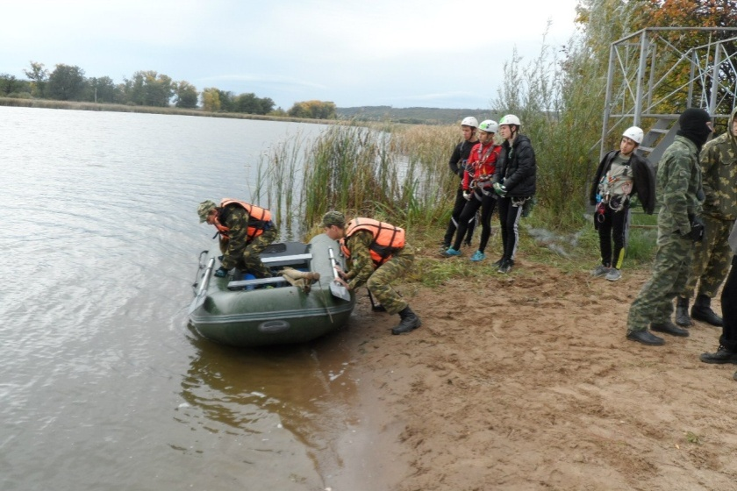
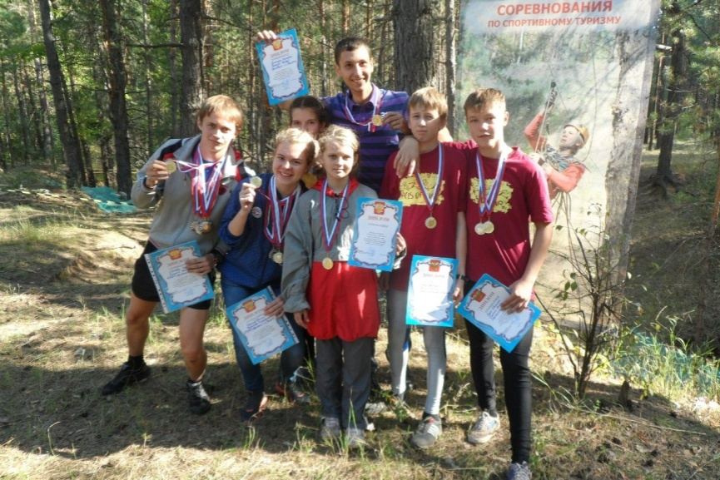
Финансирование деятельности площадки «Факел»
Источник финансирования: областной бюджет, благотворительная и спонсорская помощь.
Объемы финансирования: 9 243 300 рублей.

Slide 19
Удовлетворенность потребителей качеством и результатами услуг
Результаты анкетирования родителей
Показатели | удовлетворенность | %
1.1. Состояние материальной базы | удовлетворен не удовлетворен | 99% 1%
1.2. Санитарано-гигиенические условия | удовлетворен не удовлетворен | 100% 0%
1.3. Профессионализм педагогов | удовлетворен не удовлетворен | 100% 0%
1.4. Взаимоотношение сотрудников с детьми | удовлетворен не удовлетворен | 99,7% 0,3%
1.5. Взаимоотношения сотрудников с родителями | удовлетворен не удовлетворен | 100% 0%
1.6. Личностный рост Вашего ребенка | удовлетворен не удовлетворен | 99,9% 0,1%
1.7. Воспитательно-образовательный процесс | удовлетворен не удовлетворен | 100% 0%
Итого по СПДОД | удовлетворен не удовлетворен | 99% 1%

Slide 20
Работа объединенй и секций площадки «Факел» в районах городского округа Жигулевск
Районы г.о. Жигулевск | Количество секций | Количество детей
Мкр Г-1 | 28 | 336
Центральный | 27 | 324
Мкр В-1 | 23 | 276
Пос.Моркваши | 20 | 240
Пос.Яблоневый овраг | 10 | 120
Поселки: Зольное, Солнечная поляна | 6 | 72
Александровское поле | 2 | 24
ВСЕГО | 116 | 1392

Slide 21
Разработка и внедрение программ физкультурно-оздоровительной направленности
№ | Программы и направления по видам спорта | Количество секций
1 | Юный спасатель | 6
2 | Интеллектуальные игры:
 | шахматы | 10
 | Спортивные игра:
3 | Волейбол | 12
 | Баскетбол | 12
 | Футбол | 18
 | Настольный теннис | 16
 | Флорбол | 6
4 | Тяжелая атлетика | 10
5 | Спортивная борьба:
 | Самбо | 2
 | Рукопашный бой | 6
 | Дзюдо | 9
6 | Плавание | 5
8 | Силовая подготовка | 4
 | Итого | 116

Slide 22
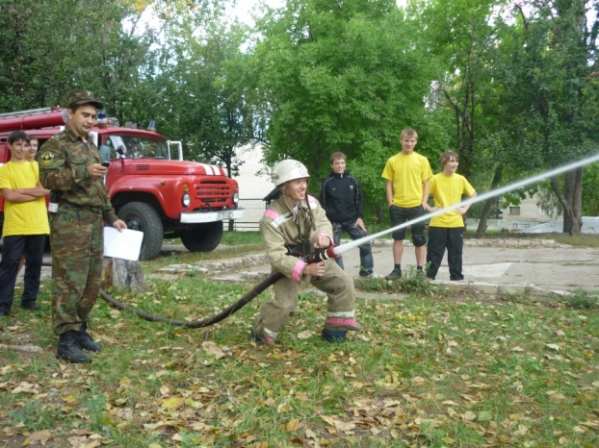
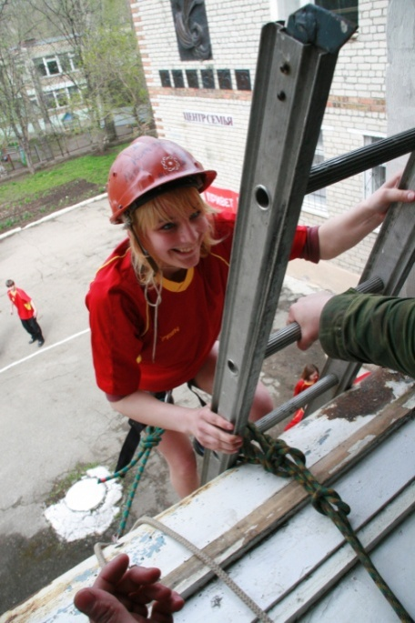
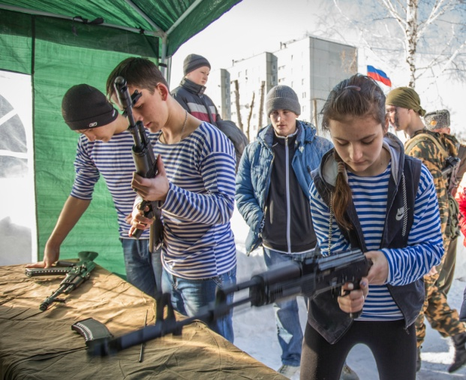
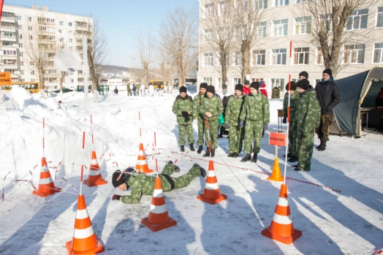
Взаимодействие с социумом
Соревнования «Внимание-дорога!»
Соревнования «Безопасное колесо»
Соревнования «Юный спасатель»
Соревнования «Школа безопасности»
Соревнования по пулевой стрельбе
Военно-спортивная игра «Зарница»
В рамках учебных сборов с обучающимися - соревнования «Огневая подготовка»
Соревнования «Ралли выживания»
Соревнования «Лето с футбольным мячом»
Фестиваль по фитнес-аэробике «Танцующая весна»
Соревнования по баскетболу, волейболу, настольному теннису, косики-каратэ, самбо, дзюдо, рукопашному бою, плаванию, шахматам.
Соревнования «Юный спасатель»
Соревнования «Школа безопасности»
В мероприятия вовлечены
Учащиеся всех образовательных
Учреждений города
Военно-спортивна игра «Зарница»
Соревнования «Пулевая стрельба»

Slide 23
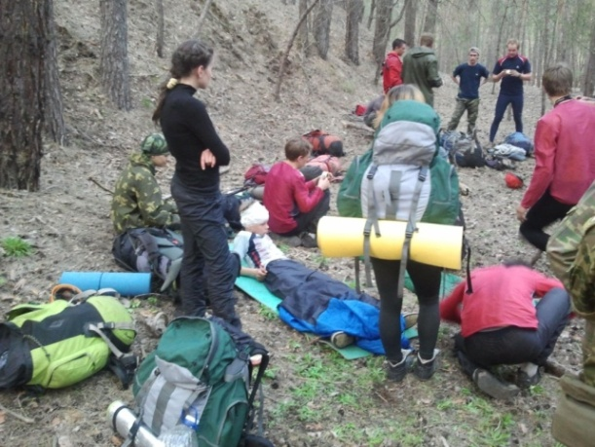
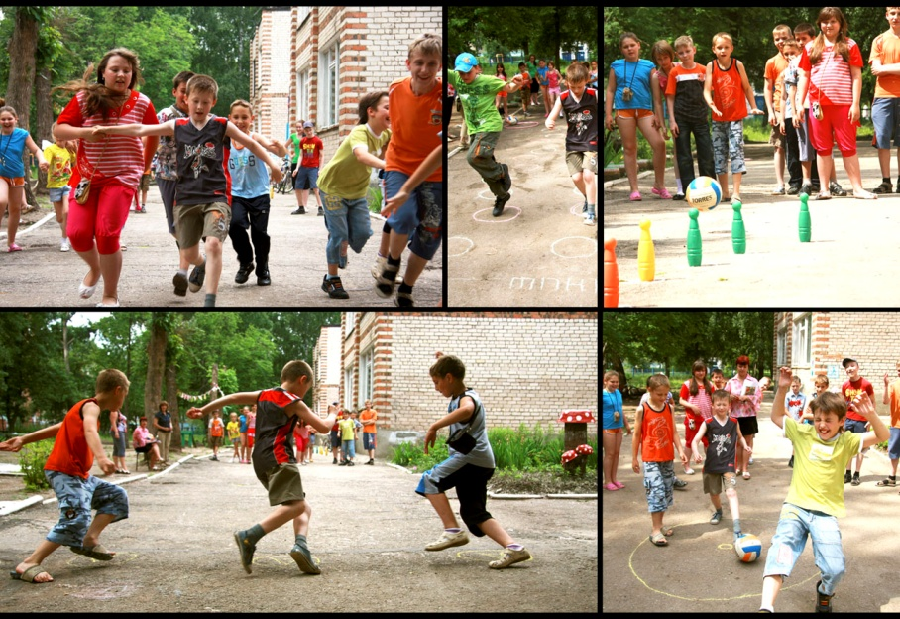



Походы
Летний
спортивно-
оздоровительный
лагерь
Нетрадиционные формы организации массовой физкультурно-спортивной работы
Фестивали
Мастер-классы

Slide 24
Результативность организации массовой физкультуно-спортивной работы
Количество запланированных и фактически проведенных мероприятий:
Запланированных мероприятий-92
Проведенных- 97
Дополнительно 5 мероприятий окружного и областного уровня проведено по распоряжению ЦУ:
1.Окружной этап соревнований «Мини-футбол в школу»-октябрь 2019г.
2.Окружной этап соревнований «КЭС-Баскет»-декабрь 2019г.
3.Окружной этап соревнований по баскетболу 3х3 «Стритбол в школу»-ноябрь 2019г.
4.Областной этап «Президентские спортивные игры»-май 2019г.
5.Областной этап «Президентские состязания»-май 2019г.

Slide 25
Мониторинг участия воспитанников в мероприятиях различного уровня
Уровень | 2018 | 2019 | 2020
Всероссийский | 6 | 10 | 17
Областной | 167 | 178 | 166
Городской | 602 | 693 | 685
Учрежденческий | 1119 | 1182 | 1219
Вывод: с каждым годом происходит рост участников, победителей и призеров в
мероприятиях различного уровня.

Slide 26


Достижения воспитанников за
2018-2020 год
Уровень | 2018 | 2019 | 2020
Муниципальный | 212 | 272 | 206
Областной, региональный | 61 | 64 | 59
Федеральный | 0 | 7 | 14

Slide 27

Кадровое обеспечение работы
В работе Площадки «Факел» задействовано 32 педагогических работника, реализуется 13 программ нового поколения.

Slide 28
Экспертиза качества образования (внешний аудит)
Кадровый состав
Квалификация | Всего | % к общему числу пед.работников
Общая численность педагогов | 32 | 100%
Штатные | 13 | 41%
Имеют квалификационные категории: - всего | 13 | 41%
Образование | Всего | % к общему числу пед.работников
Высшее | 26 | 81%
Среднее педагогическое | 5 | 16%
Среднее общее | 1 | 3%
Система кадровой подготовки
Педагогические советы
Внутренняя среда
Дополнительная профессиональная подготовка
Внешняя среда
Консультации (групповые, индивидуальные)
Совещания
Прохождение процедуры аттестации
Обучение в ВУЗах и СУЗах
Семинары, конференции, мастер-классы
Курсы повышения квалификации

Slide 29
Межведомственное взаимодействие в решении вопросов физического воспитания :
с учреждениями образования;
с органами управления физической культуры и спорта;
с органами здравоохранения;
с государственными общественными структурами;
с бизнес структурами.
С развитием новых партнерских отношений расширяется
спектр образовательных услуг, увеличивается зона обслуживания, увеличивается охват детей, повышается качество работы, что придает системе работы с детьми новый качественный уровень, позволяющий детям выбирать свой индивидуальный маршрут обучения, воспитания и творческого развития.

Slide 30
Пропаганда физической культуры и спорта
Сотрудничество со средствами массовой информации
ООО «Теле антены» | Работа тележурналиста и телеоператора на соревнованиях: съемка соревнований, мероприятий. | Сбор интересной информации. | Съемка и демонстрация видеоматери алов по ФТВ.
Редакция «Жигулев ский рабо чий» | Работа корреспондентов на соревнованиях по сбору информации и фотоматериалов. | Размещение информационных материалов, статей и репортажей педагогов СЮТ на страницах газет, -сайте СПДОД СЮТ- лента новостей :http://yutech.cuso-edu.ru/news/ | Репортажи с мероприятий СЮТ.
Редакция газеты «Волжская коммуна» | Работа корреспондентов на соревнованиях по сбору информации и фотоматериалов. | -контакт,: https://vk.com/sutzhigulevsk | Репортажи с мероприятий СЮТ.
. Редакция газеты «Обозрение» | Работа корреспондентов на соревнованиях по сбору информации и фотоматериалов. | -твитере.: https://twitter.com/sut_zhigulevsk новости, публикации. | Репортажи с мероприятий СЮТ.

Slide 31
Наличие информационных сайтов в интернете:
http://ok.ru/profile/329892140182
https://youtube.com/shorts/nOWHXXDShCw
https://www.youtube.com/watch?v=WTyYMJR9TZM&t=31s
https://www.youtube.com/watch?v=IBzT_CmYh9k&t=4s
https://www.youtube.com/watch?v=OXelW-iFw6E&t=65s
http://yutech.cuso-edu.ru/
www.educontest.net - распространение опыта через Всероссийский фестиваль педагогического творчества: программы «Юный спасатель», «Оздоровительная аэробика», «Инструктор по фитнес - аэробике».
http://yutech.cuso-edu.ru/onset/education/-публикация: «Система воспитательной работы СПДОД СЮТ;
http://yutech.cuso-edu.ru/onset/training/-пуликация: «Программа развития СПДОД СЮТ»;
http://yutech.cuso-edu.ru/onset/kopilka/-публикации: долгосрочный проект «Здоровьесберегающая площадка «Факел»; долгосрочный проект «Система силовой подготовка «Тяжелая атлетика»; методическое пособие «Фитнес-аэробика в условиях внеурочной деятельности»;конспекты мастер- классов «Дзюдо»/Ибрагимов Р.А./, «Рукопашный бой»/Буров Д.В./, «Юный спасатель»/Соломатов В.Б./

Slide 32
Форма и мероприятия по организации пропаганды:
беседы, тренинги о вреде курения, алкоголя;
книжные выставки;
организация досуга детей в каникулярное время:
участие в городских соревнования: «Спортивные виражи», «Физкульт-Ура!», « Старты надежд», «Ралли выживания» и т.д.
участие в соревнованиях, слетах разного уровня;
Мастер -класс «Будем знакомы!»;
походы;
Ации «Мы- за здоровый образ жизни, присоединяйтесь к нам!» и т.д.;
организация кружков и секций по интересам;
экскурсии.

Slide 33
Межведомственный подход в решении вопросов физического воспитания, взаимодействие с различными учреждениями
Площадка по здоровье сбережению в своей деятельности сотрудничает с различными организациями и структурами социума:
с учреждениями образования: ГБОУ СОШ №1, 3, 6, 7, 8, 9, 10, 13, 16, шк. интернат №2, 3, детскими садами города;
с органами управления физической культуры и спорта;
с органами здравоохранения;
государственными и общественными структурами;
с бизнес структурами;
Расширение и углубление сотрудничества с городскими службами способствовало эффективности пропаганды профилактической работы, по предупреждению детского дорожно- транспортного травматизма, популяризации работы станции юных техников, социализации учащихся ,повышению профессионального качества проводимых мероприятий.

Slide 34

С учреждениями образования:
привлечения педагогов-специалистов /учителей физкультуры / для обучения учащихся в объединениях Площадки «Факел»;
организации летних профильных лагерей на базе СПДОД СЮТ:
/ «Юный спасатель», «Тропой Робинзона», «Трасса безопасности», «Островок здоровья»/;
организации и проведения городских соревнований, конкурсов: «Ралли выживания», «Школа безопасности» , «Юный спасатель», «Меткий стрелок», «Безопасное колесо», военно-патриотическая игра «Зарница», чемпионат города по «Рэндзю», шахматам и т.д.

Slide 35


С органами управления физической культуры и спорта:
согласование планов массовых мероприятий и совместное проведение массовых мероприятий;
составление «Договоров о сотрудничестве», «Соглашений о сотрудничестве»;
участие в реализации календарного плана физических и спортивных мероприятий г.о. Жигулевск;
проведение соревнований по плану календарю массовых мероприятий;
оказание помощи в решении управленческих и правовых вопросов;
оказание помощи по перевозке команд спортсменов на выездные мероприятия;
оказание методической помощи в решении вопросов повышения квалификации педагогов, планировании и проведении мероприятий;
распространение опыта работы педагогических работников на уровне города и области;
присвоение спортивных разрядов учащимся.

Slide 36


С органами здравоохранения:
помощь в решении вопроса диспансеризации воспитанников и педагогов;
сопровождение соревнований бригадой скорой помощи;
участие медицинских работников МУЗ ЦГБ в судейской бригаде во время проведения соревнований;
проведение консультаций с учащимися по безопасному поведению во время соревнований, тренировок, оказания первой помощи пострадавшим и т.д.

Slide 37


С государственными и общественными структурами:
привлечение специалистов различных ведомств и спецтехники к проведению городских соревнований среди школьников, участию в судейской коллегии, награждению победителей.

Slide 38


С бизнес структурами:
предоставления видеотехники для занятий /телекамера, компьютер, микрофоны и т.д./;
привлечения специалистов ООО «ТЕЛЕАНТЕННЫ» к видеосъемкам с городских мероприятий СПДОД СЮТ с последующим показом по каналу ФТВ. Жигулевск;
привлечения спонсорских средств в оснащении туристическим снаряжением: палатки, карабины, обвязки, веревки, формы, мячи и т.д./; ЗАО МПФ «Мета»; ОАО Жигулевская ГЭС/.

Slide 39
Мероприятия направленные на профилактику правонарушений наркомании и алкоголизма среди детей и подростков
На Площадке ведется целенаправленная мероприятия на профилактику правонарушений, наркомании и алкоголизма среди детей и подростков:
Операции: «Каникулы», «Быстрее , выше, сильнее»;
Городские соревнования «Ралли выживания»;
Мастер- класс «Будем знакомы»;
Спортивная программа «Увлекательные гонки»; «Старты надежд»;
«Спортивная эстафета»;
«Сильные , смелые ловкие».

Slide 40
Критерии успеха
Разнообразие средств и методов обучения и воспитания.
Организация коллективно-творческих дел.
Сотрудничество с родителями.
Использование современных технологий.

Slide 41






Результативность работы

Slide 42

« Нам каждый год встречать и провожать
И каждый день глядеть в ребячьи души
Нам каждый час единство с ними ощущать
И с каждым мигом становиться чище, лучше»
Творите – созидая,
Горите – не сгорая,
Любите – не теряя,
Вот все, что вам желаем!

